Slide 1





THÁNG 04 - 2025
THPT VÕ GIỮ
CÁC SỐ ĐẶC TRƯNG
ĐO GIÁ TRỊ PHÂN TÁN CỦA MẪU SỐ LIỆU
KHÔNG GHÉP NHÓM
TIẾT 04 - VẬN DỤNG
GV: Phan Hữu Thành

Slide 2




NỘI DUNG
HOẠT ĐỘNG 01
Nhắc lại kiến thức
HOẠT ĐỘNG 02
Ứng dụng các số đặc trưng đo xu thế trung tâm và độ phân tán của mẫu số liệu không ghép nhóm cho việc đo “Chiều cao học sinh lớp 10A1"
HOẠT ĐỘNG 03
Nhận xét

Slide 3
THÁNG 04 - 2025
CÁC SỐ ĐẶC TRƯNG ĐO MỨC ĐỘ PHÂN TÁN
CỦA MẪU SỐ LIỆU KHÔNG GHÉP NHÓM
THPT VÕ GIỮ
HOẠT ĐỘNG 01
NHẮC LẠI KIẾN THỨC
GV: Phan Hữu Thành

Slide 4
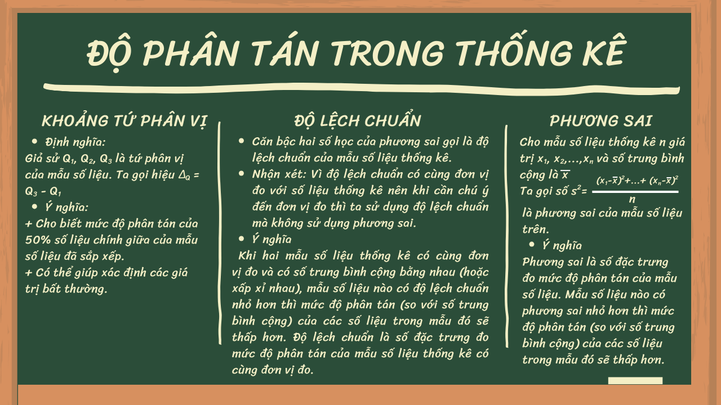
SẢN PHẨM - NHÓM 01
CÁC SỐ ĐẶC TRƯNG ĐO MỨC ĐỘ PHÂN TÁN
CỦA MẪU SỐ LIỆU KHÔNG GHÉP NHÓM

Slide 5
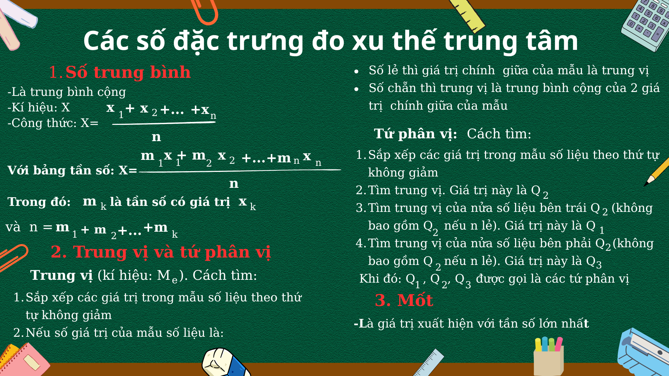
SẢN PHẨM - NHÓM 02
CÁC SỐ ĐẶC TRƯNG ĐO MỨC ĐỘ PHÂN TÁN
CỦA MẪU SỐ LIỆU KHÔNG GHÉP NHÓM

Slide 6

THÁNG 04 - 2025
CÁC SỐ ĐẶC TRƯNG ĐO MỨC ĐỘ PHÂN TÁN
CỦA MẪU SỐ LIỆU KHÔNG GHÉP NHÓM
THPT VÕ GIỮ
HOẠT ĐỘNG 01
ĐÁNH GIÁ HOẠT ĐỘNG 01
GV: Phan Hữu Thành

Slide 7

THÁNG 04 - 2025
CÁC SỐ ĐẶC TRƯNG ĐO MỨC ĐỘ PHÂN TÁN
CỦA MẪU SỐ LIỆU KHÔNG GHÉP NHÓM
THPT VÕ GIỮ
HOẠT ĐỘNG 02
ĐÁNH GIÁ HOẠT ĐỘNG 02
GV: Phan Hữu Thành

Slide 8
THÁNG 04 - 2025
CÁC SỐ ĐẶC TRƯNG ĐO MỨC ĐỘ PHÂN TÁN
CỦA MẪU SỐ LIỆU KHÔNG GHÉP NHÓM
THPT VÕ GIỮ
HOẠT ĐỘNG 02
ỨNG DỤNG CÁC SỐ ĐẶC TRƯNG ĐO XU THẾ
TRUNG TÂM VÀ ĐỘ PHÂN TÁN CỦA MẪU SỐ LIỆU KHÔNG GHÉP NHÓM CHO VIỆC ĐO
CHIỀU CAO HỌC SINH LỚP 10A1
GV: Phan Hữu Thành

Slide 9
THÁNG 04 - 2025
CÁC SỐ ĐẶC TRƯNG ĐO MỨC ĐỘ PHÂN TÁN
CỦA MẪU SỐ LIỆU KHÔNG GHÉP NHÓM
THPT VÕ GIỮ
HOẠT ĐỘNG 02
NHÓM 01
NHÓM 02
Chọn ra 11 bạn ngẫu nhiên để đo lấy số liệu.
Tính các số đặc trưng cho xu thế trung tâm và độ phân tán.
Chọn ra 10 bạn ngẫu nhiên để đo lấy số liệu.
Tính các số đặc trưng cho xu thế trung tâm và độ phân tán

Slide 10
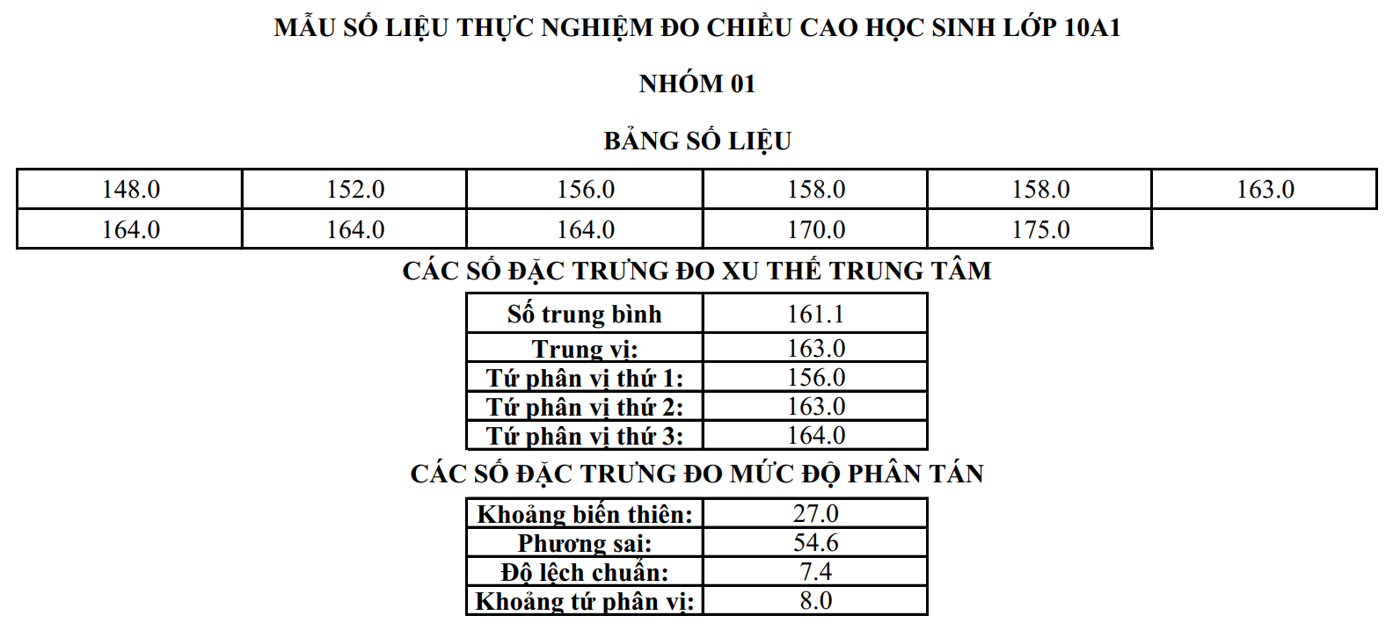
KẾT QUẢ - NHÓM 01
CÁC SỐ ĐẶC TRƯNG ĐO MỨC ĐỘ PHÂN TÁN
CỦA MẪU SỐ LIỆU KHÔNG GHÉP NHÓM

Slide 11
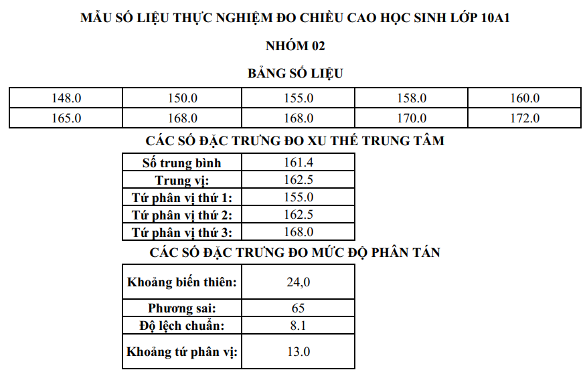
KẾT QUẢ - NHÓM 02
CÁC SỐ ĐẶC TRƯNG ĐO MỨC ĐỘ PHÂN TÁN
CỦA MẪU SỐ LIỆU KHÔNG GHÉP NHÓM

Slide 12
THÁNG 04 - 2025
CÁC SỐ ĐẶC TRƯNG ĐO MỨC ĐỘ PHÂN TÁN
CỦA MẪU SỐ LIỆU KHÔNG GHÉP NHÓM
THPT VÕ GIỮ
ĐÁNH GIÁ CỦA BAN GIÁM KHẢO
NHÓM 01
NHÓM 02
SẢN PHẨM HOẠT ĐỘNG 01
SẢN PHẨM HOẠT ĐỘNG 01
Điểm số: 23,5
Điểm số: 26
SẢN PHẨM HOẠT ĐỘNG 02
SẢN PHẨM HOẠT ĐỘNG 02
Điểm số: 25,5
Điểm số: 20
TỔNG ĐIỂM: 49
TỔNG ĐIỂM: 46

Slide 13



THÁNG 04 - 2025
CÁC SỐ ĐẶC TRƯNG ĐO MỨC ĐỘ PHÂN TÁN
CỦA MẪU SỐ LIỆU KHÔNG GHÉP NHÓM
THPT VÕ GIỮ
Xin chúc mừng @NHÓM 01 đã xuất sắc giành chiến thắng trong cả 02 hoạt động của tiết học “CÁC SỐ ĐẶC TRƯNG ĐO GIÁ TRỊ PHÂN TÁN CỦA MẪU SỐ LIỆU KHÔNG GHÉP NHÓM”.
Chúc mừng các bạn!

Slide 14
THÁNG 04 - 2025
CÁC SỐ ĐẶC TRƯNG ĐO MỨC ĐỘ PHÂN TÁN
CỦA MẪU SỐ LIỆU KHÔNG GHÉP NHÓM
THPT VÕ GIỮ
HOẠT ĐỘNG 03
NHẬN XÉT
GV: Phan Hữu Thành

Slide 15



THÁNG 04 - 2025
CÁC SỐ ĐẶC TRƯNG ĐO MỨC ĐỘ PHÂN TÁN
CỦA MẪU SỐ LIỆU KHÔNG GHÉP NHÓM
THPT VÕ GIỮ
KẾT QUẢ BUỔI HỌC
KIẾN THỨC
KỸ NĂNG
TINH THẦN HỢP TÁC
Nắm rõ và vận dụng được kiến thức về các số đặc trưng đo mức độ trung tâm và mức độ phân tán vào thực tiễn
Nắm được kỹ năng làm việc nhóm, kĩ năng thuyết trình, ứng dụng công nghệ thông tin vào thực tiễn thông qua Canva, Excel....
Có ý thức hỗ trợ, hợp tác với các thành viên trong nhóm để hoàn thành nhiệm vụ.

Slide 16



THÁNG 04 - 2025
CÁC SỐ ĐẶC TRƯNG ĐO MỨC ĐỘ PHÂN TÁN
CỦA MẪU SỐ LIỆU KHÔNG GHÉP NHÓM
THPT VÕ GIỮ
NHIỆM VỤ - BÀI HỌC MỚI
XÁC XUẤT CỦA BIẾN CỐ TRONG MỘT SỐ TRÒ CHƠI ĐƠN GIẢN
TRÒ CHƠI
TUNG ĐỒNG XU
TRÒ CHƠI
GIEO XÚC XẮC

Slide 17

THÁNG 04 - 2025
CÁC SỐ ĐẶC TRƯNG ĐO MỨC ĐỘ PHÂN TÁN
CỦA MẪU SỐ LIỆU KHÔNG GHÉP NHÓM
THPT VÕ GIỮ
GV: Phan Hữu Thành

